Slide 1
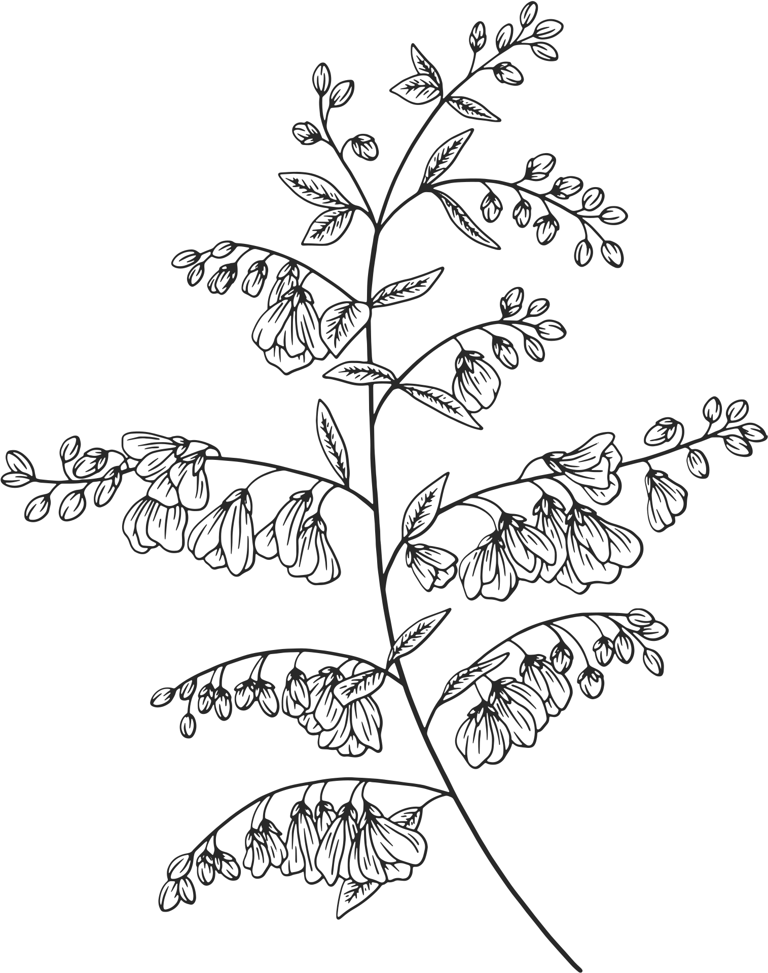
ИЗГОТОВЛЕНИЕ МОЧАЛКИ
Вязание крючком
Направление:
«Декоративно прикладное творчество»
Специалист по социально работе
Бабаева Елена Павловна

Slide 2
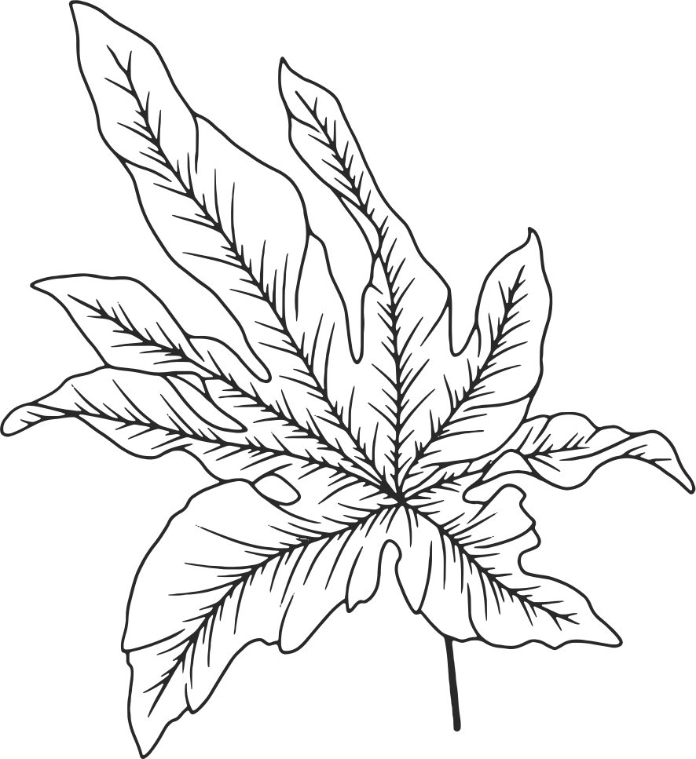
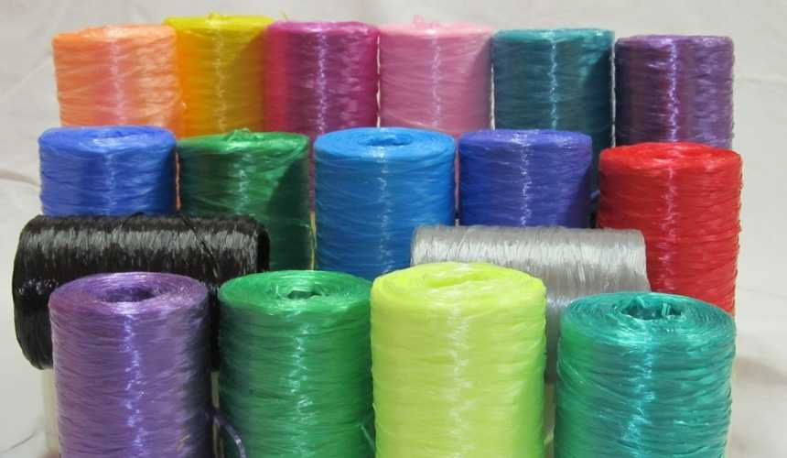
Мочалку крючком можно связать из разных ниток: хлопок, полиэстер, но чаще всего мочалки вяжут из полипропиленовой пряжи. Такие мочалки дольше служат, быстро сохнут, они яркие, хорошо взбивают гель или мыло в пену и стоят недорого.

Slide 3
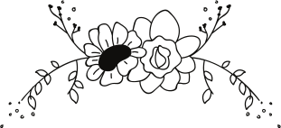
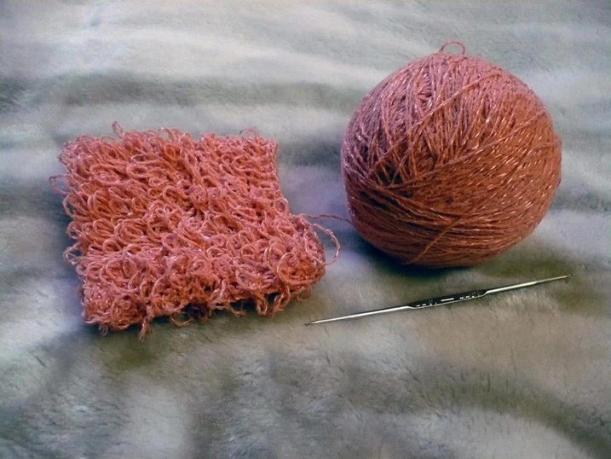
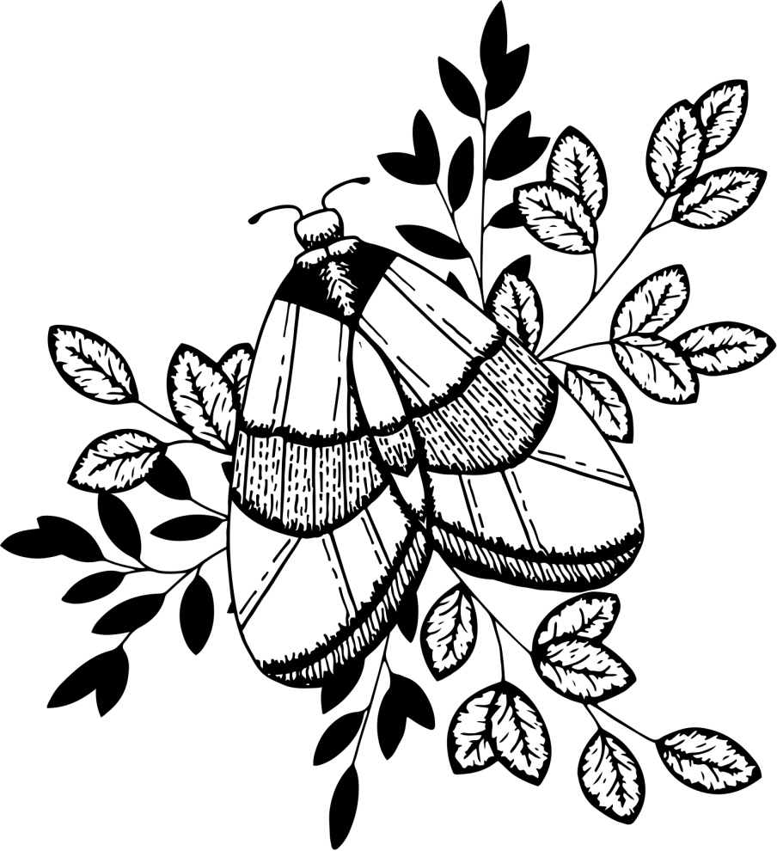
Мочалка незаменимый предмет гигиены, которая позволяет содержать тело в чистоте. А правильно подобранная мочалка, еще и поможет сделать хороший пилинг кожи. Не всегда в магазинах найдешь то что нужно. Поэтому мы расскажем, как легко связать мочалку с вытянутыми петлями дома

Slide 4
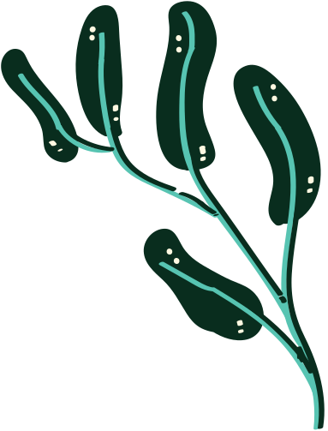
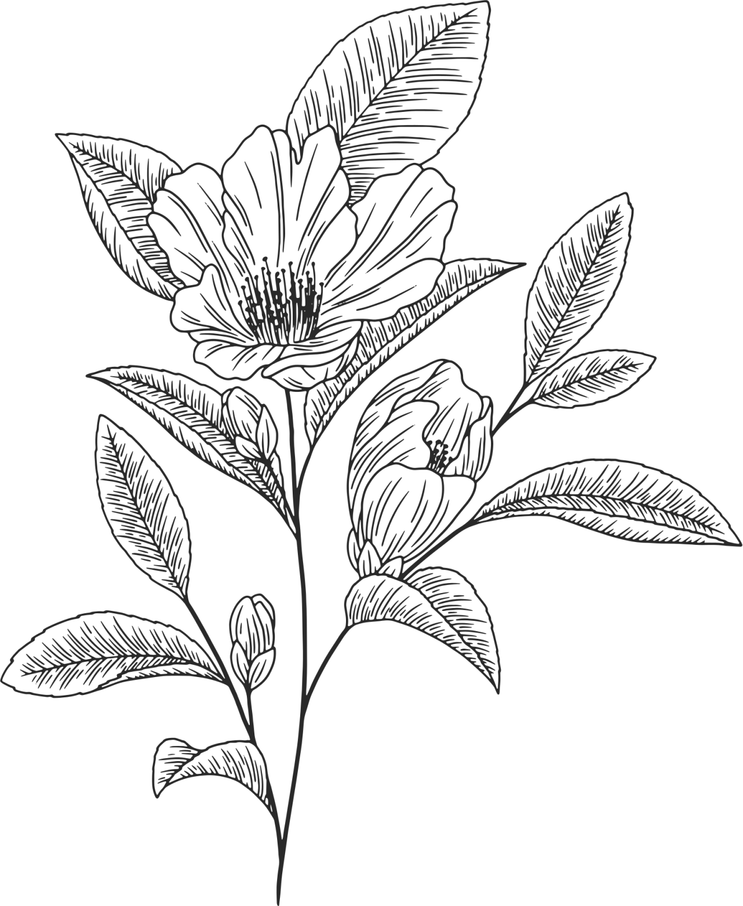
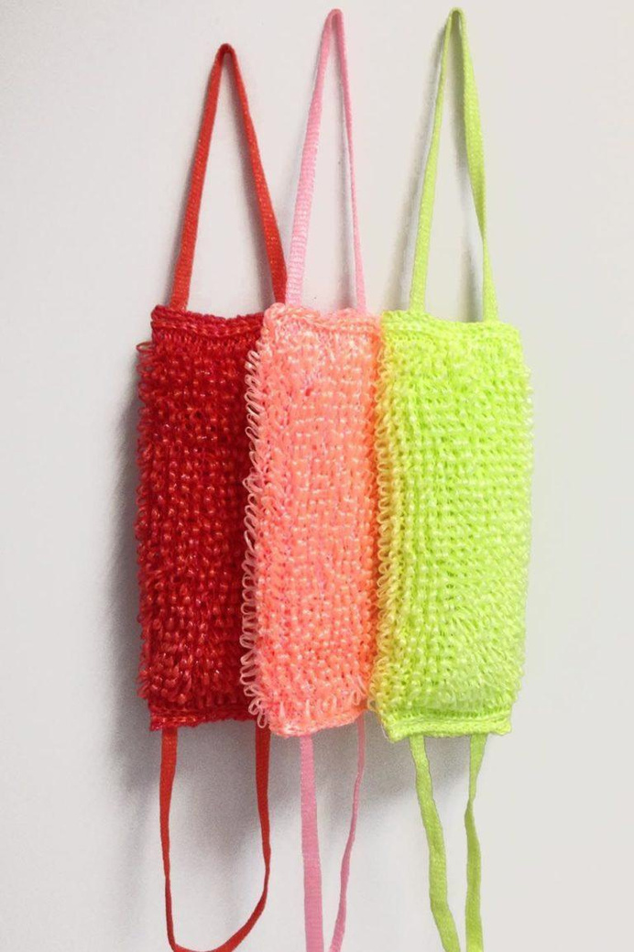
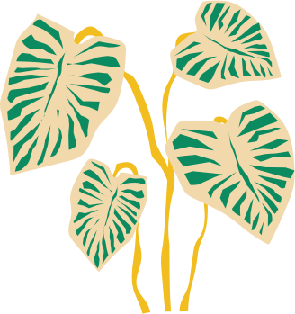
Мочалка длинная
Длинная мочалка, незаменима во время приема душа. А в модели с ручками с обеих сторон, позволяет достать до труднодоступных мест.

Slide 5


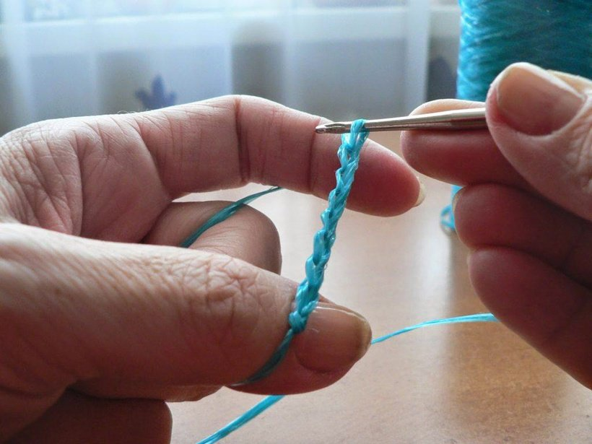
Пошаговая инструкция
Вяжут такую мочалку крючком №4, а также двойной нитью. Теперь определяемся с размером допустим будет 11см. Начинаем с набора петель 18 шт., далее вяжем все петельки без накидов, каждую первую петельку в ряду не провязывая. Таким образом в ряду у нас выходит 17 петелек.

Slide 6
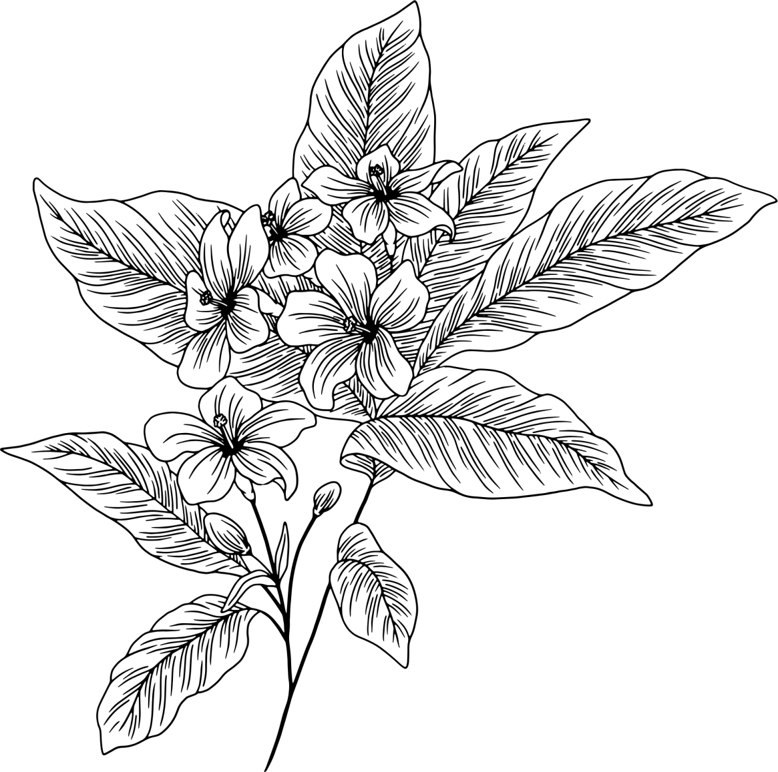
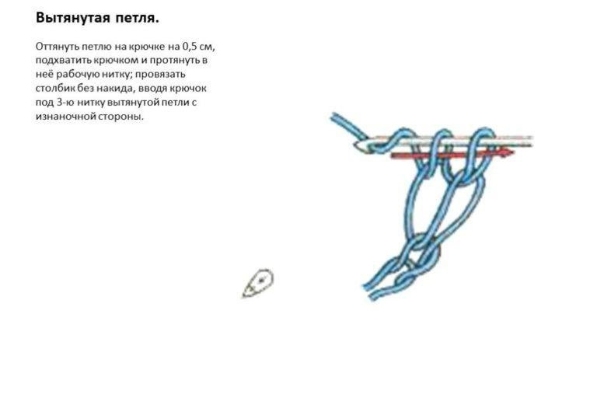
Теперь мы вяжем вытянутые петли. Делаем это таким образом: вяжем столбик без накида, и делаем вытянутую петлю, обвести нитью вокруг пальца, придерживать эту петлю.
Следующий шаг

Slide 7
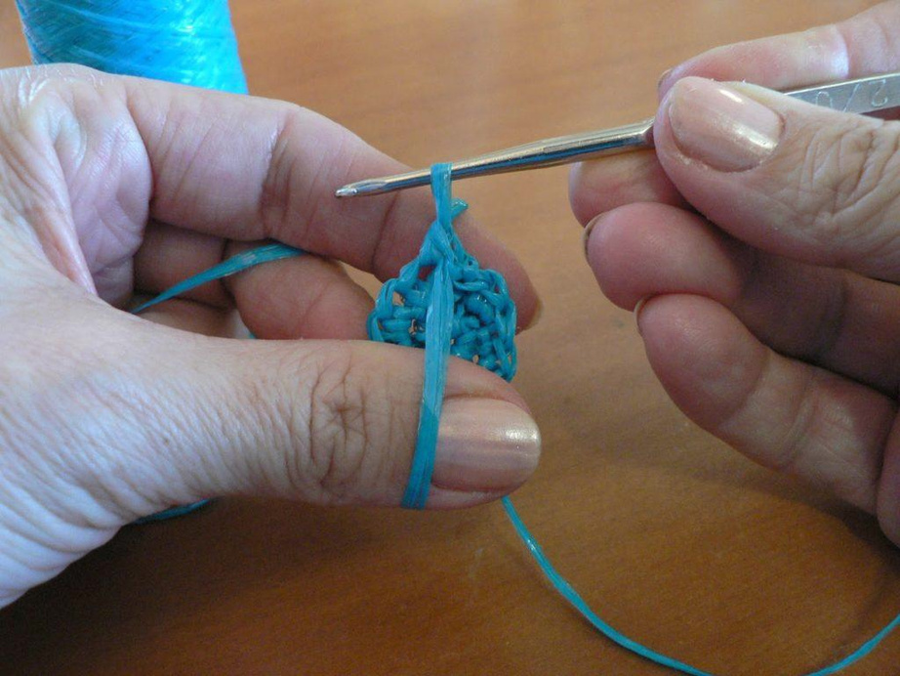
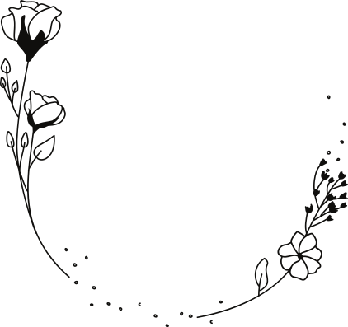
А затем провязываем следующую петельку в петлю в предыдущем ряду.

Slide 8

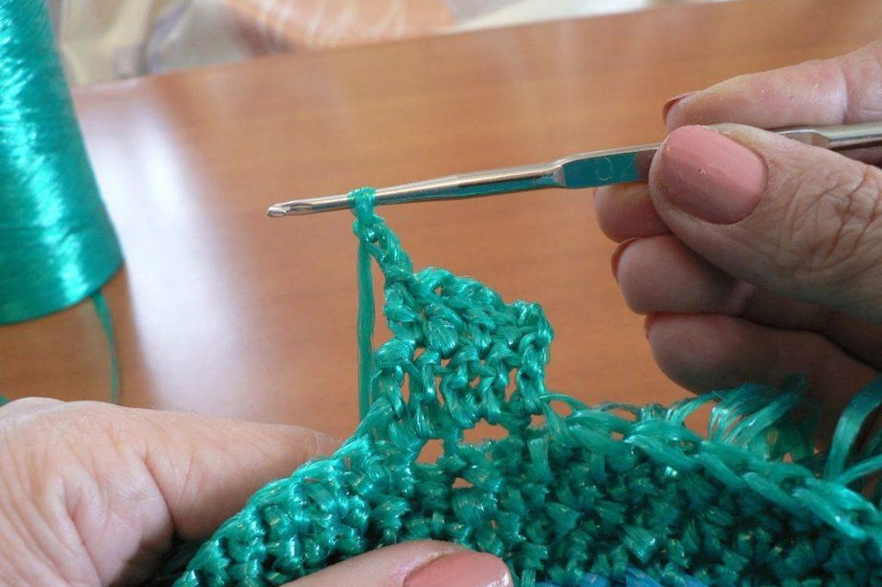
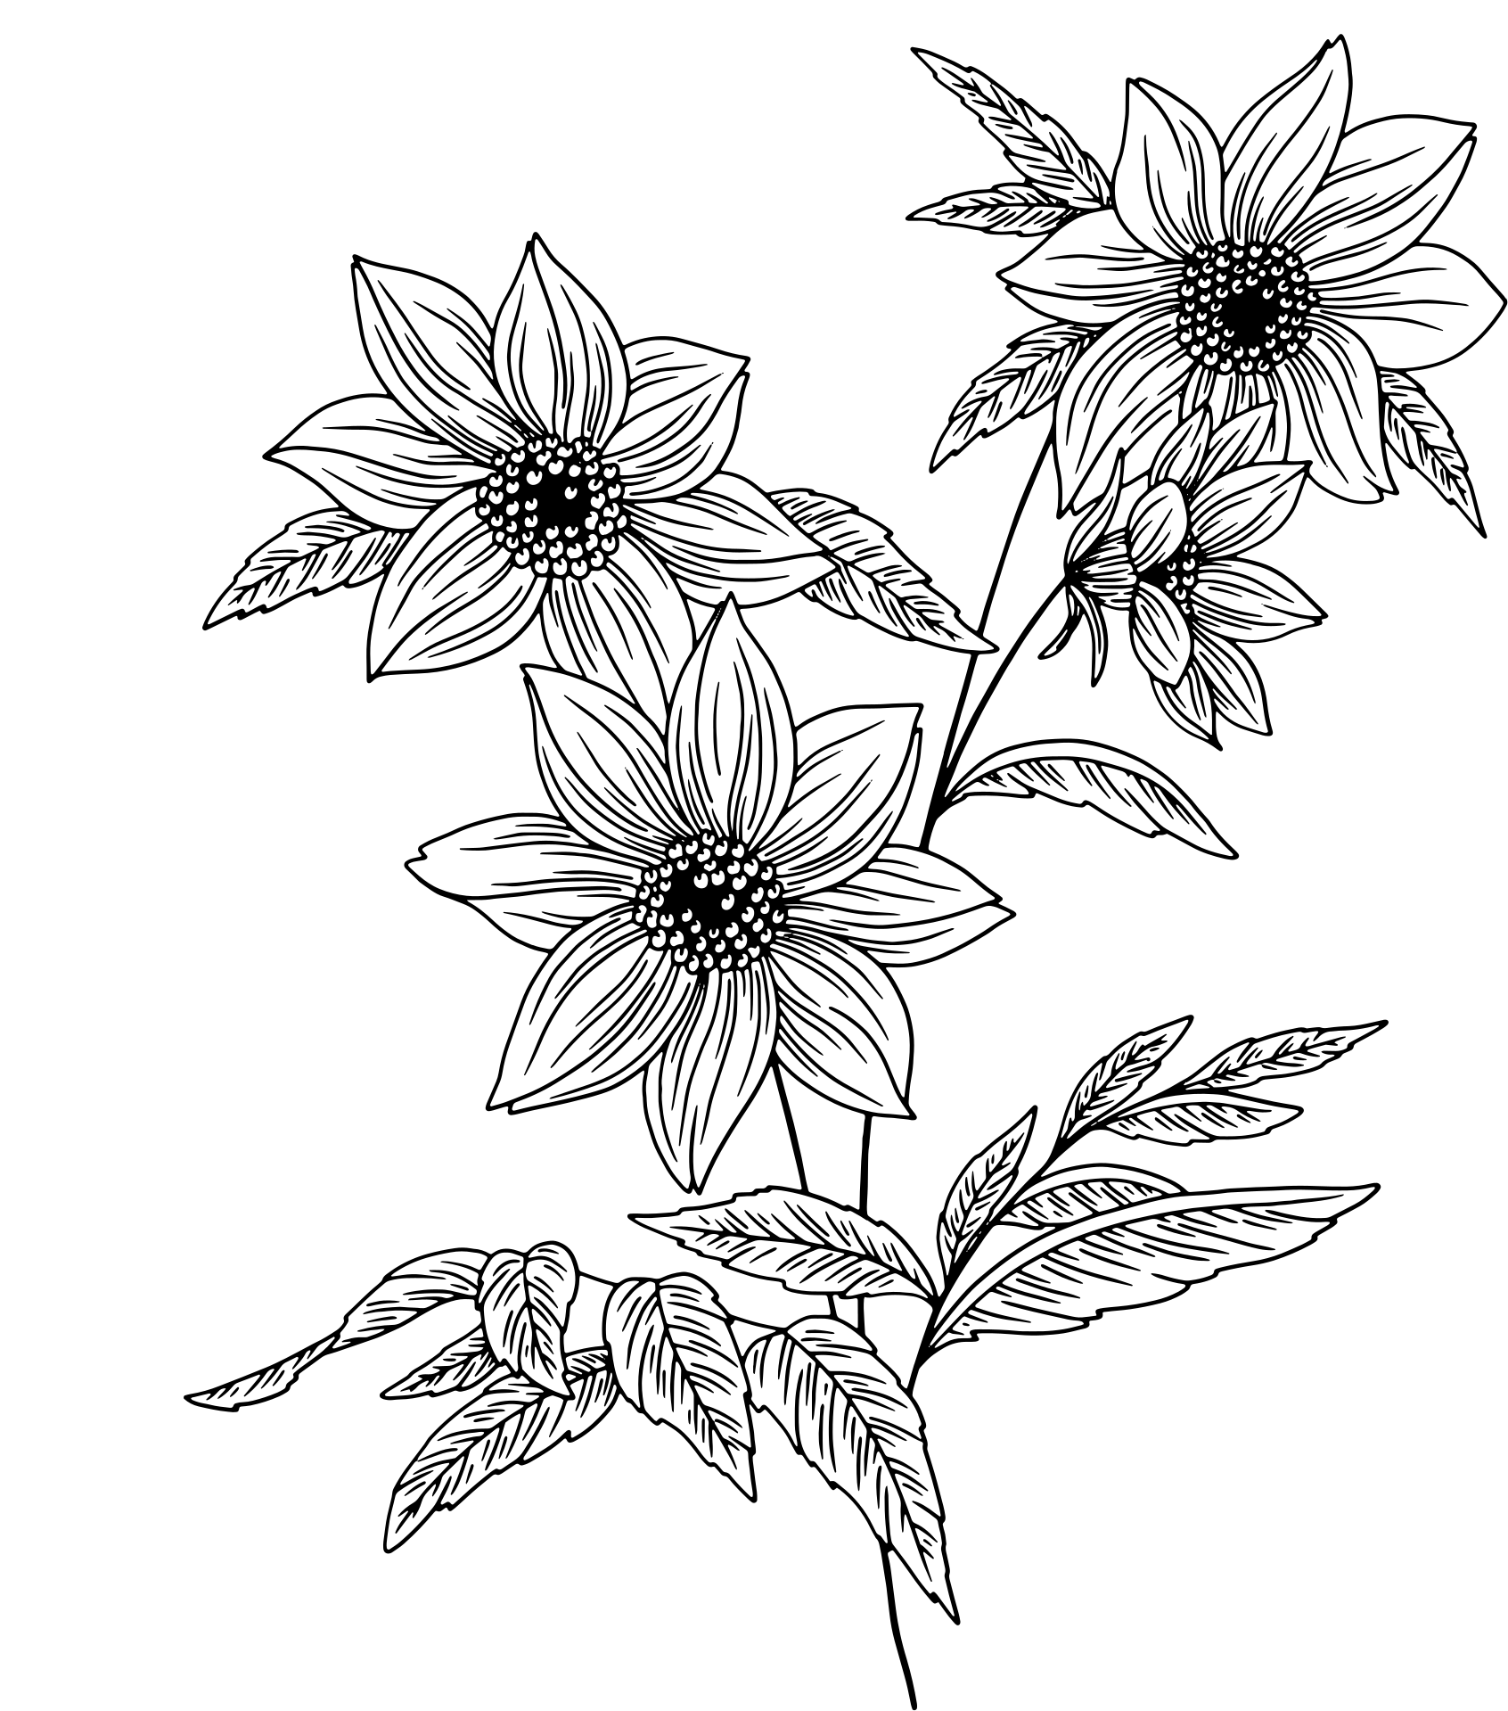
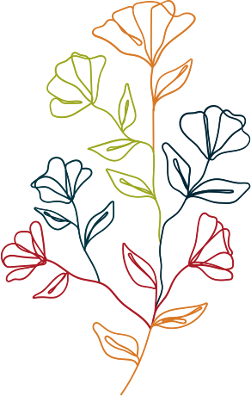
Таким образом у нас на крючке получилось три петельки, теперь провязываем и получаем одну. Продолжаем вязание подобным образом. При переходе в новый ряд, первую петлю не провязываем. Когда достигнута нужная длинна мы формируем ручку. Для этого провязываем сбоку тремя петлями, вторую петлю протягиваем ниткой и снова провязываем две петли на крючке.

Slide 9
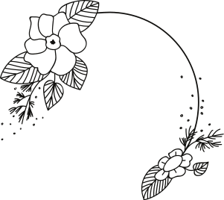
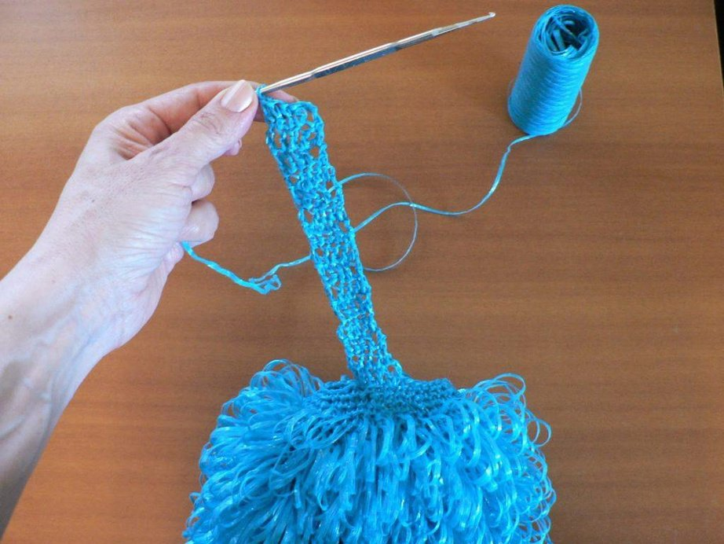
Таким образом вяжем ручку нужной длинны. Закрепляем нить, провязав ее с петлей изделия. Теперь ваша мочалка готова

Slide 10
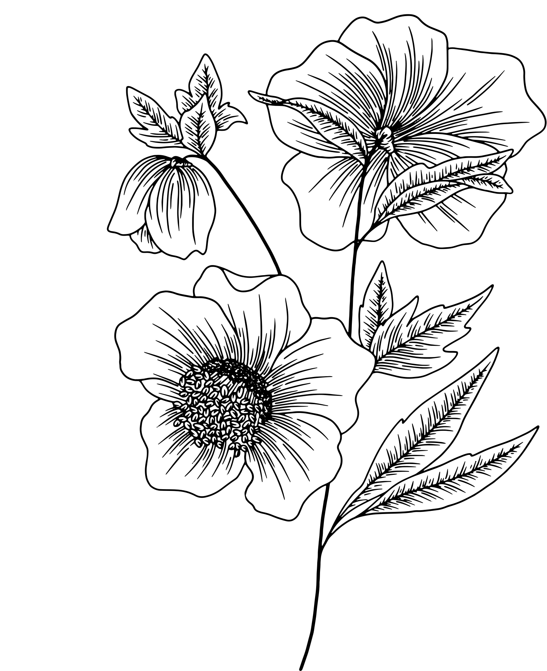
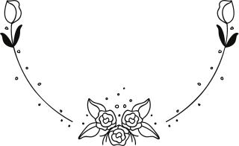
СПАСИБО ЗА ВНИМАНИЕ!!!

